Slide 1

Název školy: Základní škola a mateřská škola Domažlice , Msgre B. Staška 232, příspěvková organizace
Autor: Mgr. Hronková Pavlína
Název : VY_52_INOVACE_09_Stavba lidského těla
Téma: Stavba lidského těla
Číslo projektu: CZ.1.07/1.4.00/21.1437
Sada: Přírodověda pro 5. ročník

Slide 2
ANOTACE
MATERIÁL JE URČEN PRO ŽÁKY 5. ROČNÍKU
PREZENTACE NA INTERAKTIVNÍ TABULI
MATERIÁL SLOUŽÍ K VÝUCE
INOVACE: PODPORUJE AKTIVITU ŽÁKŮ A VYUŽÍVÁ JEJICH DOSAVADNÍCH ZKUŠENOSTÍ A ZNALOSTÍ

Slide 3
LIDSKÝ ORGANISMUS
STAVBA LIDSKÉHO TĚLA

Slide 4


LIDÉ VYPADAJÍ RŮZNĚ, ALE VŠICHNI MAJÍ STEJNOU…
USTBVA ĚALT
STAVBU TĚLA

Slide 5
ZOPAKUJ SI ZÁKLADNÍ ČÁSTI LIDSKÉHO TĚLA.
HLAVA
KRK
HRUDNÍK
HORNÍ KONČETINA
DOLNÍ KONČETINA
PÁNEV
PÁTEŘ

Slide 6
HORNÍ NEBO DOLNÍ KONČETINA?
RAMENO
LOKET
NÁRT
ZÁPĚSTÍ
KOTNÍK
STEHNO
DLAŇ
PATA
PRSTY
KYČEL
LÝTKO

Slide 7
VYLUŠTI A UKAŽ NA SVÉM TĚLE
BEUATBEDRAURHCBOI
KOZELOPATKAECVUZXN
NUAREVNXTHÝŽDĚURJ
NESIZRUBOIPODBŘIŠEK
HRIEZAHJZÁDAEHUREW
XESTRAUWHDRŠÍJEKOLE
DEUZSVTŘÍSLONZSVFTIO

Slide 8
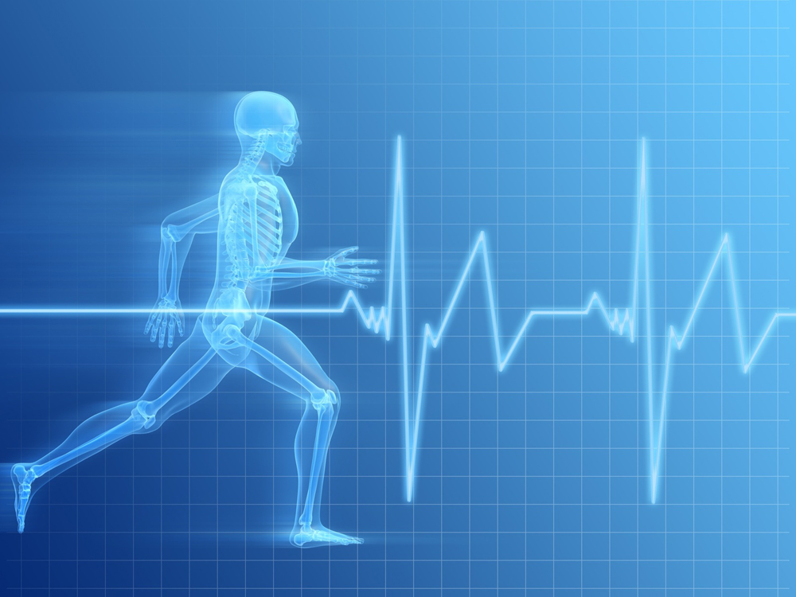
GRATULUJI TĚM, KTEŘÍ ZNAJÍ SVÉ TĚLO

Slide 9
CITACE
Ilustrace: www.office.microsoft.com

